Slide 1
Міністерство освіти і науки України
Броварська Спеціалізована школа I-III ступенів №5
Проект
На тему:
«СТЕРЕОТИПИ»
Роботу виконала:
Учениця 11-Б класу
Галєєва Дарина
Бровари 2014

Slide 2
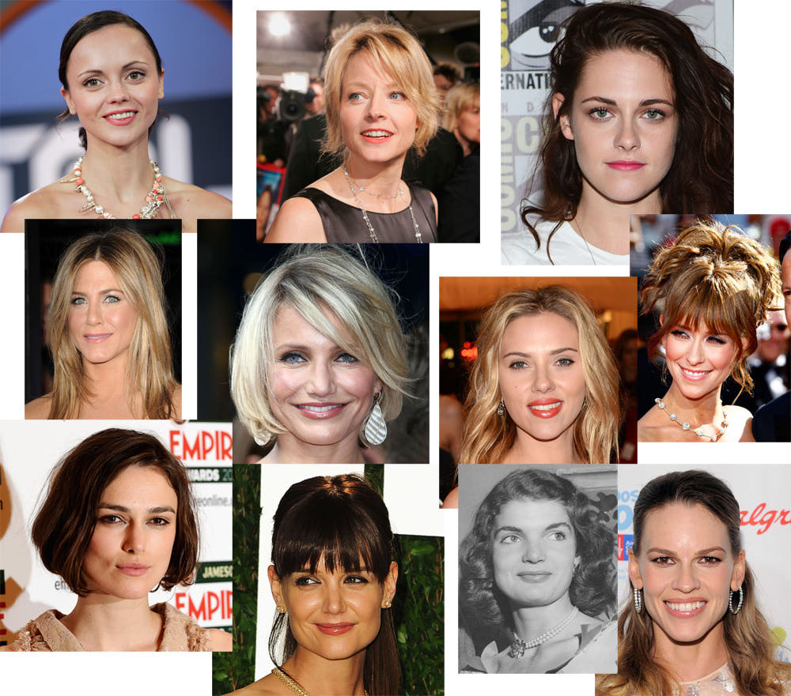
СТЕРЕОТИПИ ТА ЇХ РОЛЬ В ЖИТТІ ЛЮДИНИ ТА СУСПІЛЬСТВА
Стереотипи - усталене ставлення людини або людей до подій, вироблене на основі їх порівняння з внутрішніми ідеалами.
Іншими словами стереотипи - це відносно стійкий і спрощений образ соціальної групи, людини, події або явища. Стереотип, як готова схема сприйняття, дозволяє людині скоротити час реагування на мінливі умови навколишнього світу. Але в той же час, стереотип може перешкоджати виникненню нових думок і уявлень. У кожного народу, кожної нації є свої власні стереотипні уявлення про навколишній світ, про людей, про представників іншої культури. Характерний приклад стереотипу - уявлення росіян про чукчів або французів - про бельгійців тощо.

Slide 3
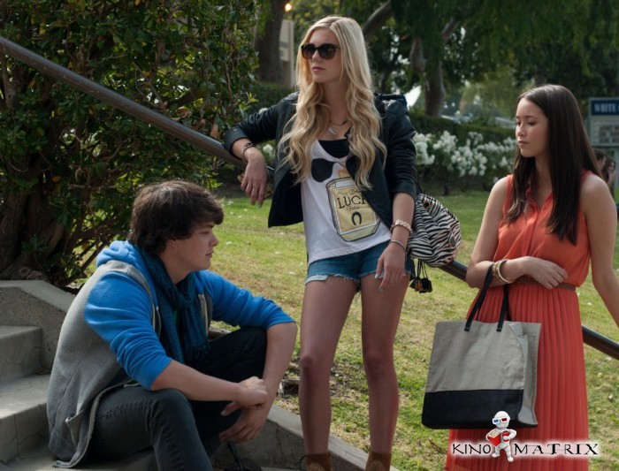
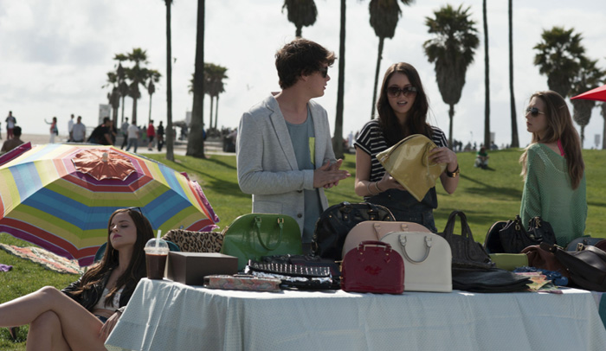
Особливості стереотипів:
1. Характерні мовним стереотипам:
Ø Ознаки й атрибути, що містяться в мовних стереотипах, використовуються розмовляючими для оцінки віднесеності предметів до того чи іншого класу на основі сімейної подібності.
Ø Різні типи термінів мають фундаментально різні мовні стереотипи. Кольоровизначення засновано на перцепції: терміни базових кольорів базуються на конкретних зорових образах з різними аспектами сприйняття, більш складні ж терміни - на більш абстрактному представленні, більш близькому до картин, чим до слів. Терміни, що характеризують соціальні ролі, зв'язані з усвідомленими думками.
Ø Для кожного типу терміна можна пророчити заздалегідь, який тип ознак буде включений у семантичну компетенцію. Ознаки сприйняття для кольору, типове поводження - для позначень живого світу, функціональне призначення - для артефактів, соціальні функції, місце на соціальній шкалі, типові риси чи типове поводження і доход - для термінів соціальної сфери.

Slide 4
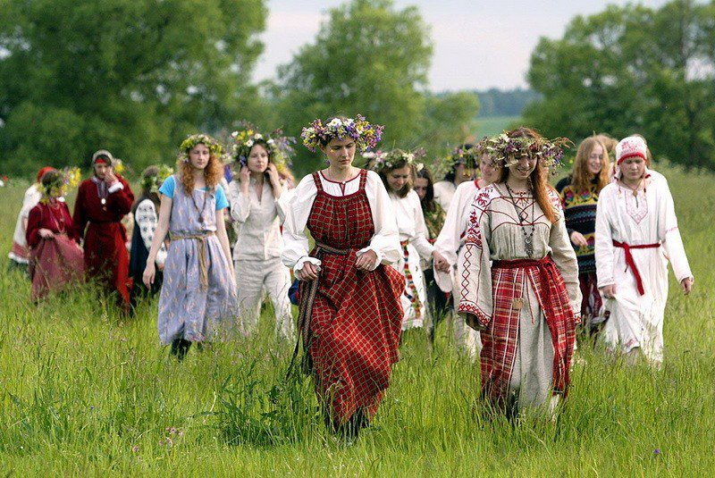
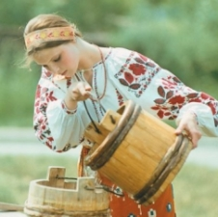
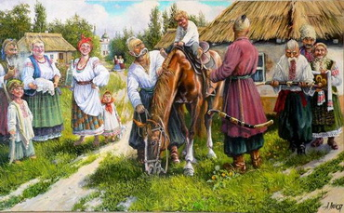
2. Характерні етнічним стереотипам:
Ø Стереотип виникає при відсутності чи недостатності інформації про визначеного індивіда, етнічну групу;
Ø Чим більша кількість людей погоджується з даним етнічним стереотипом - тим більше правдивим він вважається;
Ø Якщо дві різні групи людей мають визначений стереотип про третю групу - він вважається більш правдивим.
3. Гендерні ж стереотипи є окремим випадком стереотипу і виявляють усі його властивості.

Slide 5
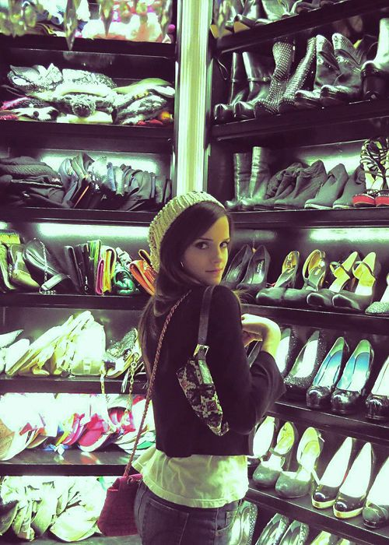
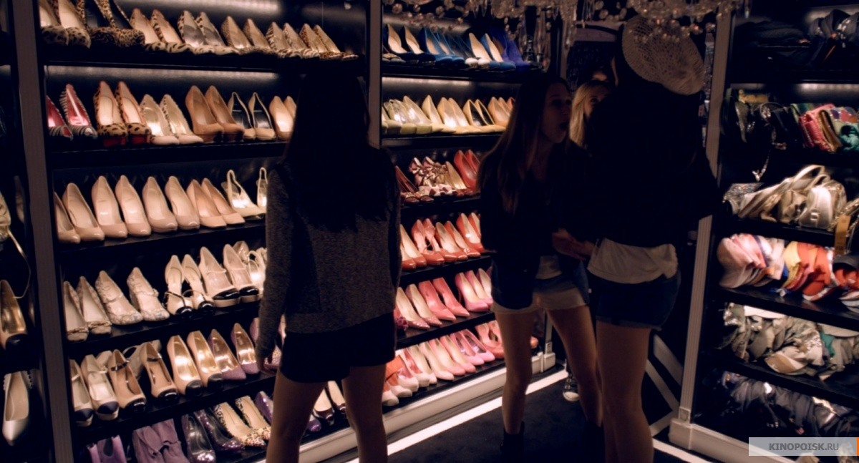
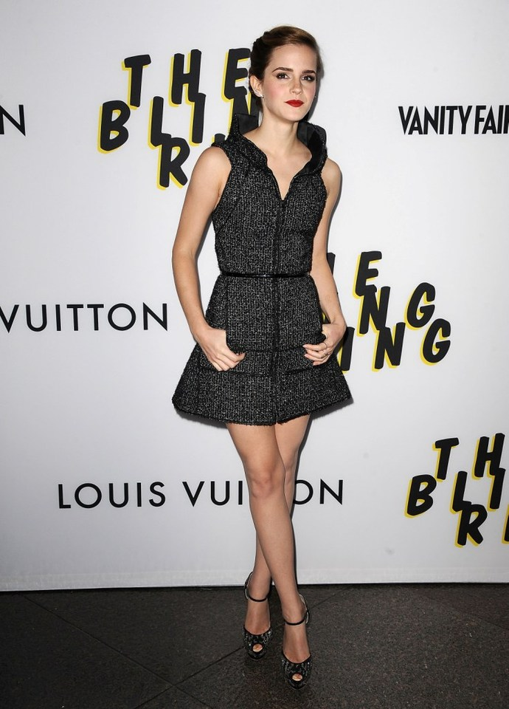
Параметри стереотипів :
1. Ступінь необхідності в повсякденному житті: дуже необхідні в побуті, на одному полюсі, протипоставлені тим, що мають деструктивний заряд.
2. Ступінь незакостенілості і змінюваності, гнучкості в зміні перспектив.
3. Зміст стереотипів: заперечливе (а тому агресивне) протипоставлено стверджуючому (необразливому).

Slide 6
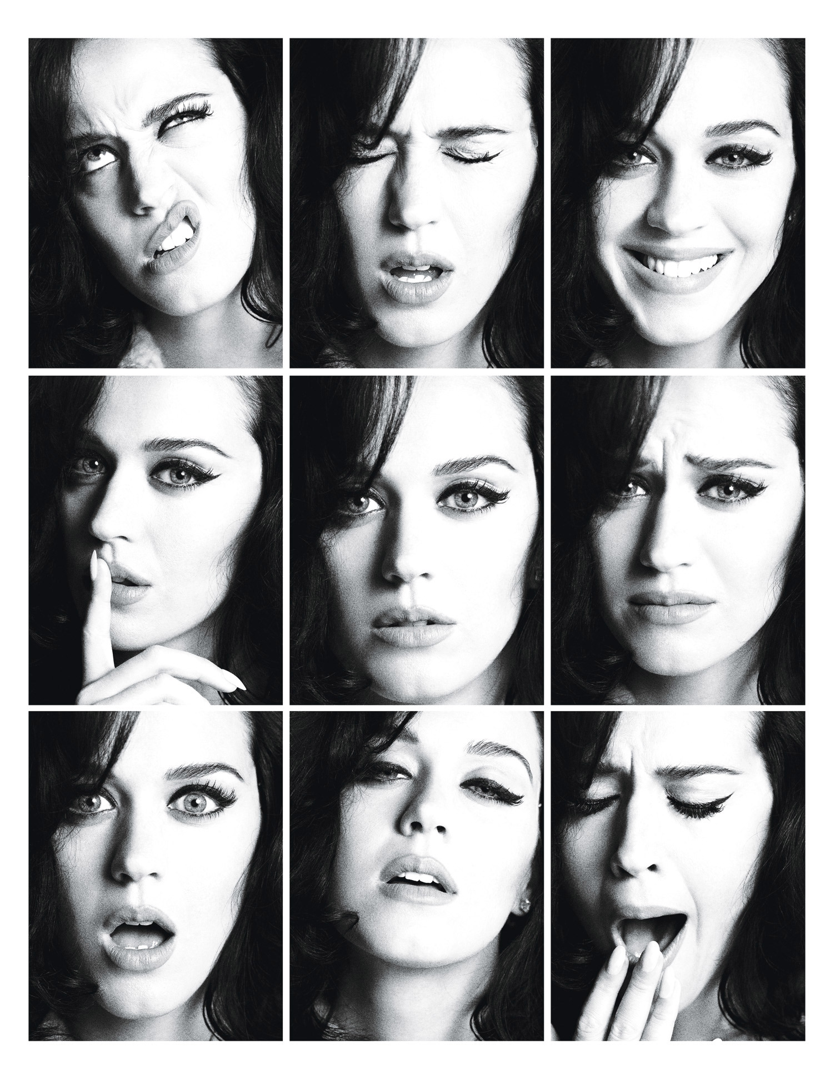
Види стереотипів.
У свідомості людини, з моменту народження і до глибокої старості, народжується, формується величезна кількість стереотипів.
Стереотипи бувають:
– позитивними;
– негативними;
– нейтральними. Їх ще називають стереотипами "популярності, але байдужності".

Slide 7
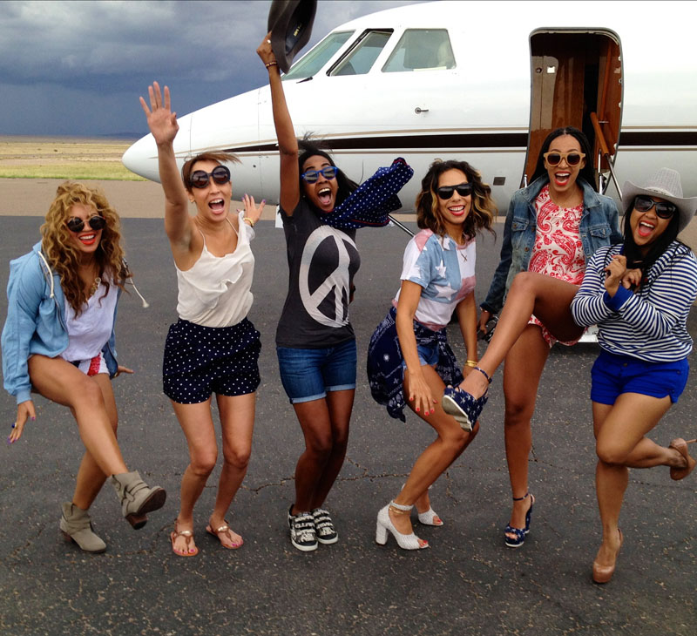
Класи стереотипів:
1. Особисті. Ці стереотипи людина формує сама. До них відносяться його різні переконання, пристрасті - усе те, що (на думку людей) складає особистість, індивідуальність людини, його інтереси і широту натури.
2. Сімейні. Сімейні стереотипи формуються під впливом сімейних традицій, установок, правил.
3. Суспільні чи соціальні. Формуються під впливом суспільства і соціуму. Політика держави формує державні стереотипи, релігія - релігійні, реклама - споживчі.
4. Гендерні. Являють собою культурно і соціально обумовлені думки про якості, атрибути і норми поводження представників обох статтей і їхнє відображення в мові. Гендерна стереотипізація фіксується в мові, тісно зв'язана з вираженням оцінки і впливає на формування очікувань від представників тієї чи іншої статі визначеного типу поводження. Гендерні стереотипи дуже спрощують реальну ситуацію, однак у колективній суспільній свідомості вони закріплені міцно і міняються повільно.

Slide 8
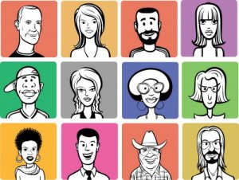
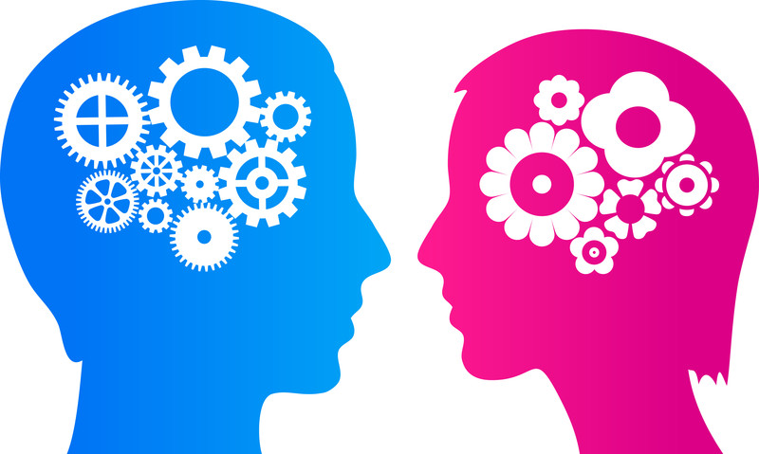
У суспільстві на основі гендерних стереотипів сформувалися певні думки про відмінності, які існують між чоловіком та жінкою, проте реальність говорить про інше.
Наприклад.
1. Між чоловіком і жінкою – просто таки прірва відмінностей. Вони наче істоти з різних планет.
Насправді науковці сьогодні погоджуються, що між чоловіками й жінками, які живуть в одній країні у схожих соціальних умовах, відмінності складають не більше 10% всіх показників, а схожість – 90%.
2. На відміну від чоловіків, жінки мають нижчі інтелектуальні здібності, нелогічне, ірраціональне мислення і, як наслідок, нижчу професійну компетентність. Звідси – поширене уявлення про жінок як гірших працівників на відповідальних посадах і в інтелектуальних професіях.
Не тільки дослідження психологів, але й саме життя доводить хибність цього твердження. На сьогодні люди обох статей можуть на рівних демонструвати високі розумові й організаційні здібності. А ось чи створює суспільство для цього рівні умови – це окреме питання...

Slide 9
3. На відміну від жінок, чоловіки менш емоційні, нездатні до співчуття й співпереживання.
Цей міф обходиться людству дуже дорого. Наприклад, українським чоловікам він вартує майже 12 років життя – саме такою є різниця в середній тривалості життя чоловіків і жінок. Хлопчика змалечку привчають стримувати свої почуття, не плакати («Ти ж хлопець! Солдат!»). А, як писав видатний хірург Пирогов, «невиплакані сльози змушують плакати внутрішні органи». То ж ранні інфаркти й інсульти в чоловіків – це прямий наслідок стереотипного уявлення про «чоловічу нечутливість»...
4. Жінки від природи мають потребу у створенні сім’ї та народженні дітей, в той час як чоловікам це зовсім не потрібно.
Ті чи інші потреби чоловіка й жінки продиктовані не природою, а суспільством. Для багатьох сучасних жінок шлюб і народження дитини є безумовною перешкодою для їх кар’єрних планів, тому у всьому світі зростає показник середнього віку материнства. І це та об’єктивна реальність, з якою доводиться рахуватися державі, плануючи свою демографічну політику.
Згідно із середньоєвропейськими даними, шлюб додає середньостатистичному європейському чоловікові 1,7 року життя, але забирає 1,4 року життя в середньостатистичної європейської жінки? З них випливає, що шлюб «вигідніший» для чоловіків, аніж для жінок. Так що не все тут просто...
5. Жінки - більш альтруїстичні, співчутливі, завжди орієнтовані на надання допомоги, опікувальну діяльність.
Соціальні якості жінок та чоловіків існують не як дві полярні, окремі категорії, а як континууми, що дублюють один одного. Як чоловіки, так і жінки можуть бути чуйними і мати негативні поведінкові риси. Оскільки в більшості культур домінує уявлення, що «слабкій» статі притаманні опікувальні риси, то відповідна поведінка заохочується з раннього дитинства - дівчаток так навчають.

Slide 10
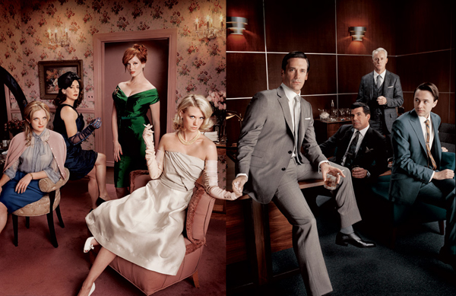
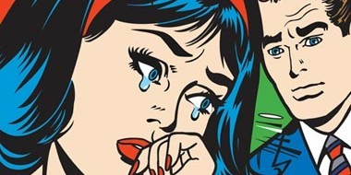
6. Прерогатива жінок - хатня робота та виховання дітей.
Жодна стать не має природних схильностей до опікувальної, обслуговуючої діяльності. Статевотипізований розподіл праці характерний для патріархальних взаємин. Партнерський тип шлюбних стосунків побудований на взаємозамінності виконання сімейних ролей. Виконує домашню роботу не той, хто жіночої статі, а той, хто має вільний час. Морально-психологічний клімат сім'ї залежить від домінуючих настроїв обох - чоловіка та дружини. Маскулінна лінія поведінки чоловіка в сім'ї часто обертається диктатом не тільки над жінкою, а й над дітьми.
7. Жінкам краще орієнтуватися на підлеглі ролі. Чоловіки краще справляються з керівними посадами і більше розуміються на , економіці, науці.
Жінки нічим не поступаються чоловікам у професійній придатності до найрізноманітніших видів діяльності. Серед жінок є відомі вчені, керівники фірм, підприємств, а також міністри, прем'єри урядів, командири космічних екіпажів та президенти країн: всі вони чудово справляються зі своїми обов’язками.

Slide 11
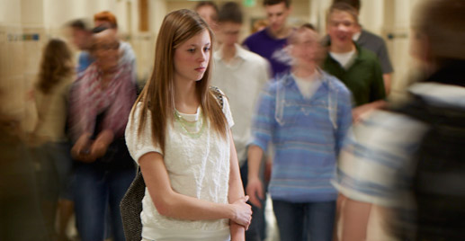
Упередження
«Всі люди народжуються вільними і рівними у своїй гідності та правах. Вони наділені розумом і совістю і повинні діяти у відношенні один до одного в дусі братерства»
(Загальна декларація прав людини, стаття 1).
Причини упередження
Через упередження люди спотворюють, неправильно тлумачать чи навіть ігнорують факти, які суперечать їхнім переконанням. У дітей упередження можуть розвинути батьки, які прищеплюють їм нібито невинні, однак хибні погляди. Негативне ставлення до інших культур і рас, націоналізм, фальшиві релігійні вчення чи надто висока думка про себе теж стають підґрунтям для упередження. Розгляньмо кілька чинників, через які іноді виникає упередження,

Slide 12

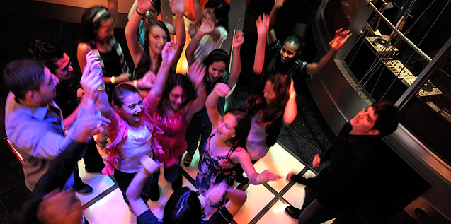
Tовариство.
Люди мають вроджену потребу в спілкуванні. Проте слід мудро вибирати товариство, адже воно справляє на нас сильний вплив. Тому батьки цікавляться, з ким спілкуються їхні діти. Згідно з дослідженням, вже трирічні малюки можуть розвивати расове упередження. Найчастіше воно виникає під впливом вчинків, слів чи жестів інших людей. А оскільки цінності в дитини передусім формують батьки, то вони повинні з усіх сил старатися подавати їй добрий приклад.

Slide 13
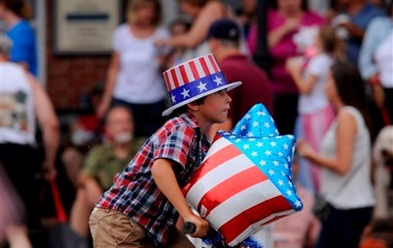
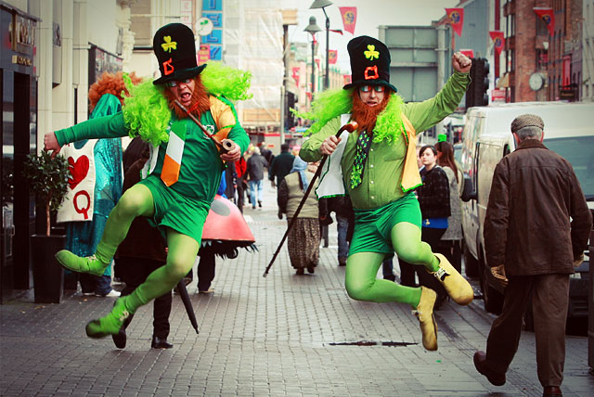
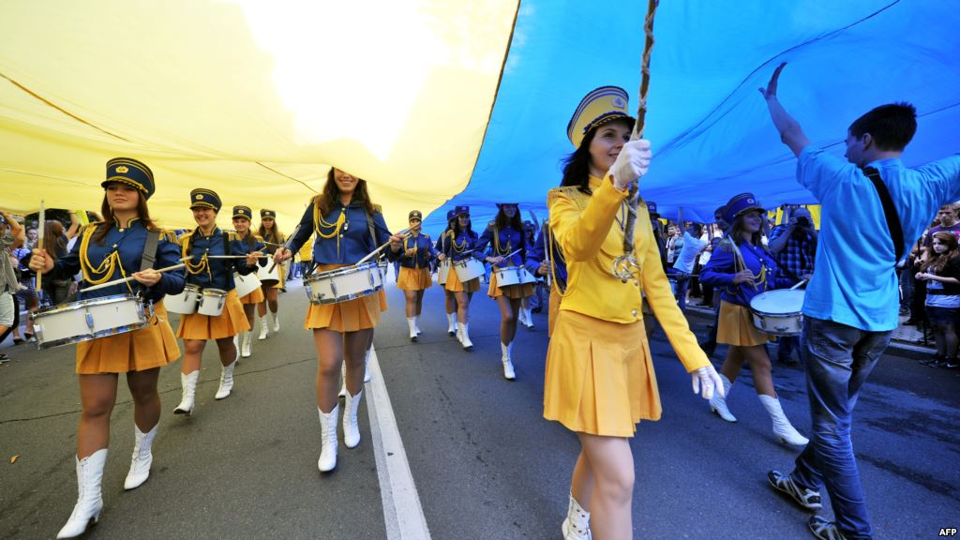
Націоналізм
За визначенням одного словника, націоналізм — це «ідеологія й політика, яка проповідує зверхність національних інтересів над загальнолюдськими, панування однієї нації за рахунок пригнічення іншої». Люди мислять у першу чергу по-американськи, по-російськи, по-китайськи, по-єгипетськи чи по-перуанськи і тільки потім, якщо вони взагалі це роблять,— по-людськи». А колишній Генеральний секретар ООН писав: «Дуже багато сучасних проблем виникають через неправильні погляди, які ми непомітно для себе переймаємо від інших. Наприклад, дехто дотримується таких націоналістичних ідей, що його держава завжди права, хоч би що вона робила».

Slide 14
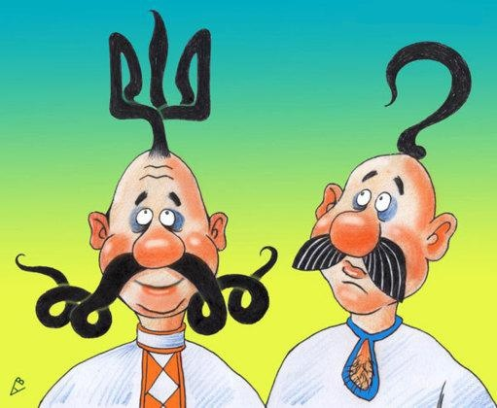
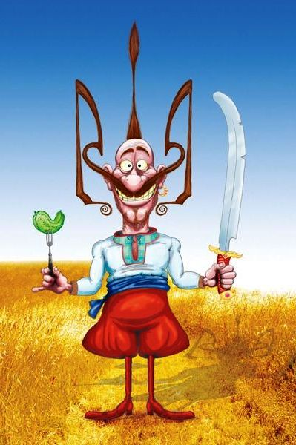
Ось вже 21 рік існує незалежна, суверенна, самостійна держава Україна. Та на превеликий жаль, мало хто знає про неї.
Тому не дивуйтеся, коли за кордоном вас переконуватимуть, що Україна — це частина Росії, або шукатимуть її серед країн Африки.Отже, висновок такий: іноземці про Україну знають дуже мало. Настільки мало, що ліпше було б сказати: не знають майже нічого, окрім нашого Чорнобиля, або про помаранчеву революцію.

Slide 15
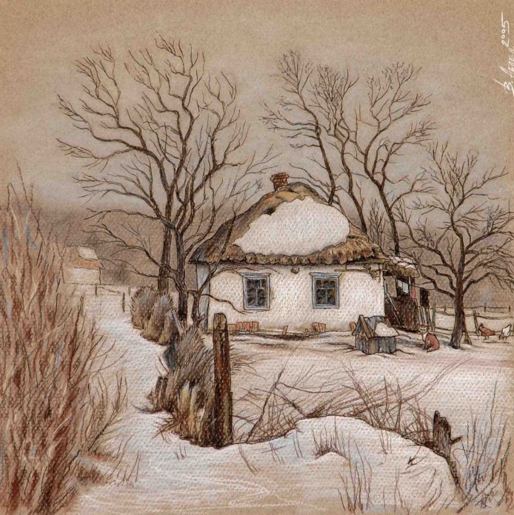

Все ж певні стереотипи про Україну існують :
1.Люди, які асоціюють нашу країну із Росією, вважають, що у нас дуже холодно і ніби тут всі ходять в шапках вушанках. Ми ж знаємо, що це не так. Мінусова температура у нас, звичайно, буває, але лише взимку.
2. Ходять чутки, що українці вживають занадто багато спиртного. Це теж не зовсім так. За даними Всесвітньої організації охорони здоров’я на першому місці по споживанню алкоголю стоять Люксембург (через істотний експорт) і Франція, за якими йдуть Ірландія, Угорщина і Чехія. Обсяг споживання алкоголю в Україні приблизно такий, як і в Італії, що займає 22 місце. Проте, слід зауважити, що нам потрібно більш серйозніше поставитись до проблеми алкоголізму та не перетворювати чутки на правду!

Slide 16
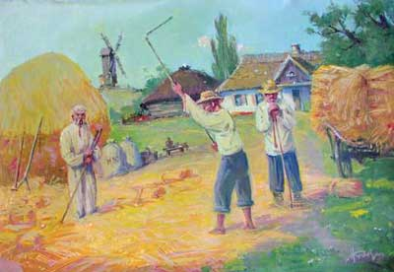
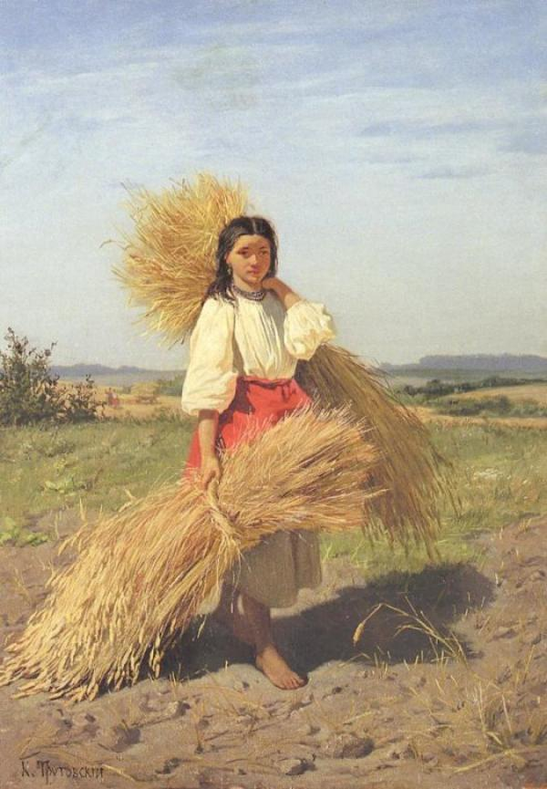
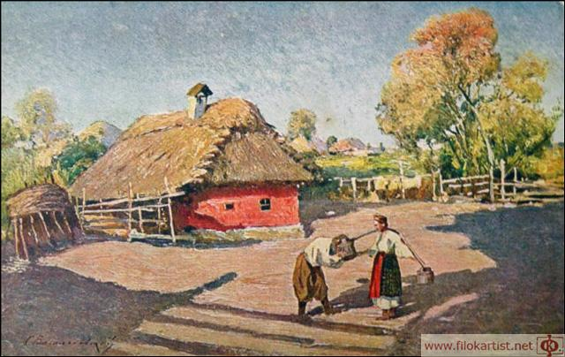
3.Існує також стереотип, що українці споживають занадто багато сала і що сало ледь не є основною стравою на столі звичайних українців! Попоїсти ми звичайно любимо і від сала не відмовимось, але наші столи сповнені різноманітних наїдків, ми не обмежуємось лише салом.
4.Варто згадати, що іноземцям ми часто здаємося надто похмурими, а ще – що ми постійно один з одним сваримося (особливо тим, хто не розуміє нашої мови).Отже, потрібно робити висновки і, хоч іноді забувати про турботи та щиро посміхатись людям.
5. Вважають, що українські дівчата — одні з найпривабливіших! Ми не можемо з цим не погодитись. Українські красуні справді велику увагу приділяють своєму зовнішньому вигляду, вміють гарно причепуритись та показати себе. Пишаймось ними!
6. Ходять чутки, що нашою мовою є російська. Це неправда, хочa нещодавно був прийнятий закон, що надає російській мові статусу регіональної, проте державною мовою була,є і буде українська!

Slide 17

Расизм
Підставою расизму є расова приналежність, тобто, щодо справи певний зовнішній неподібність, певні розбіжності у способі життя та інші.
Слід зазначити, проте, що расові забобони, будучи досить часто акцентовано критикуемыми, у суспільстві кілька вытиснились зі свідомості. Тобто зовні якось непристойно у суспільстві активно показувати свої расові забобони й відкрито дискримінувати представників інший раси. Понад те, якщо запитати піддослідних про їхнє расових упередженнях, більшість ні про те, що расові забобони вони існують. Тобто рішення з суті жорстких форм расового неприйняття, жорстких форм расової дискримінації (апартеїд та інші.) з часом слабшають, проте повністю. Тобто дискримінація хіба що пом'якшується, але з зникає назовсім і може проявитися, коли питання стосується якихось інтимних сфер життя особистості.

Slide 18
Мінуси стереотипів
Прогресивна людина, що приділяє увагу розвитку своєї особистості, обов'язково скаже, що стереотипи - це маячня, що вона ніколи не буде віддавати перевагу молодій людині виключно через вік, ніколи не буде відмовляти в допомозі людям іншої національності. Все це може бути сказано з пафосом і завзяттям, проте через 5 хвилин ця ж перспективна людина буде сміятися над анекдотом про блондинок. Так, асоціація кольору волосся з розумовими здібностями - це теж стереотип. Складається відчуття, що в якийсь момент стереотипи перестають виконувати функцію фільтра, а починають проектувати негатив, недовіра на людей або вчинки, які вважаються «чужими» в системі цінностей. Це пов'язано з тим, що стереотипи знаходяться в одному ланцюжку з упередженнями та забобонами. В останніх двох поняттях вже більше негативу, вони можуть стати причиною дискримінацій. Стереотипи - це наш щит від дійсності. Він захищає нас від прикрощів або переживань, які ми можемо відчувати до людям, маркованим в нашій свідомості міткою «чужі». Тобто, ми перестаємо співчувати людям іншої раси, віросповідання, національності виключно через тиск стереотипів. Природно, що такий підхід неможливий для людства, адже стереотипи суспільства дійсно стають приводом для нестями.
Однак не тільки негативне ставлення до явища або соціальної групи можна назвати мінусом стереотипів. Позитивні упередження призводять до зайвої довірливості, до помилок і деформації процесу інтерпретації. Літня людина може бути більш здатним до роботи, проте часто на співбесіді йому відмовляють, віддають перевагу молодому фахівцеві. Природно, що така упередженість негативно позначається на успішності компанії.

Slide 19
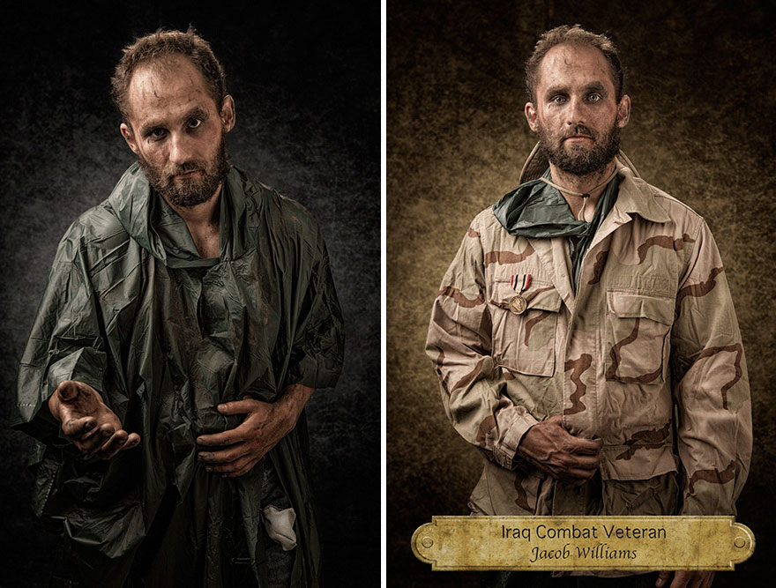

Slide 20
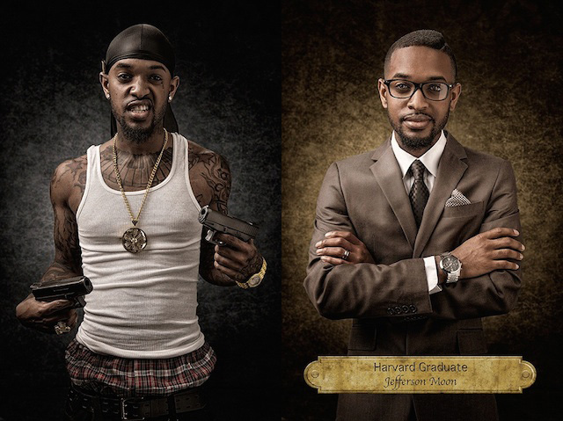

Slide 21
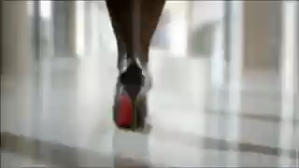
Він начальник-Вона злий бос
Він переконливий –Вона нахальна
Він цілеспрямований-Вона самовпевнена
Він акуратний-Вона марнославна
Він милий,скромний-Вона дивиться на всіх із висока
Не дозволяй стереотипам заважати тобі у життя.
Буть сильним та сяй

Slide 22
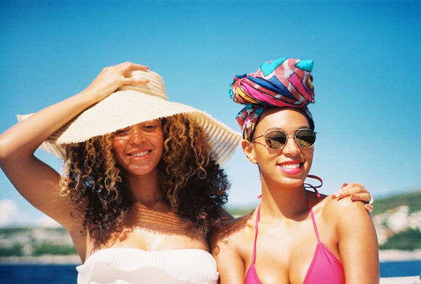
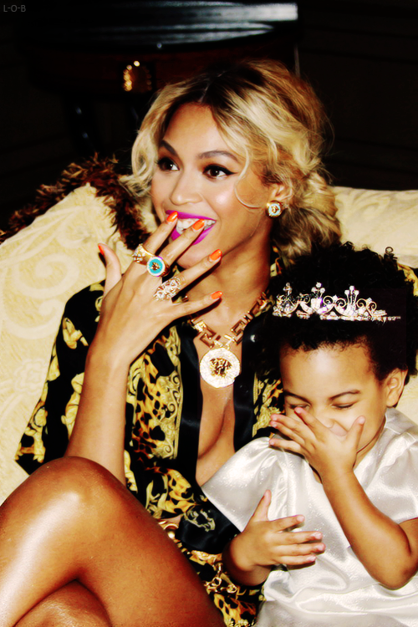
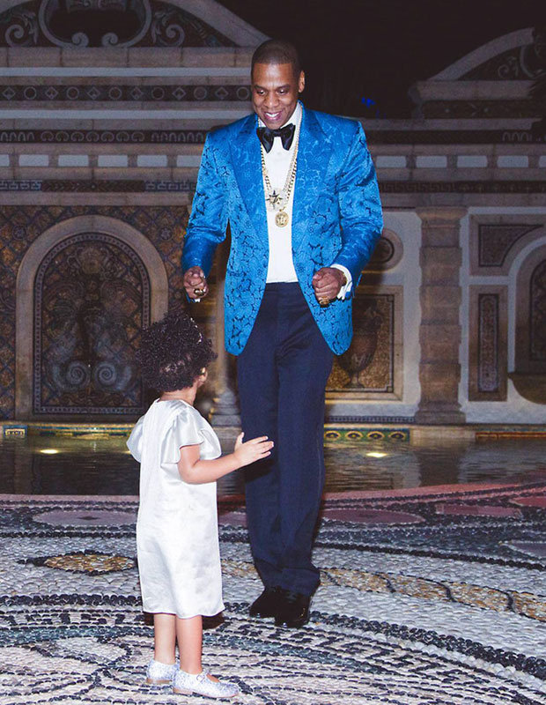
Для руйнування стереотипів потрібно досить багато часу. Ймовірно, що ви можете з побоюванням ставитися до свого колеги іншої національності. Але для повноцінного розвитку особистості не потрібно давати стереотипам влада над здоровим глуздом. Можливо, цей колега здатний відмінно працювати з вами в команді, варто тільки відкритися для нього. І ви зможете, ламаючи стереотипи, позбавлятися від невмотивованого негативного ставлення.

